Slide 1
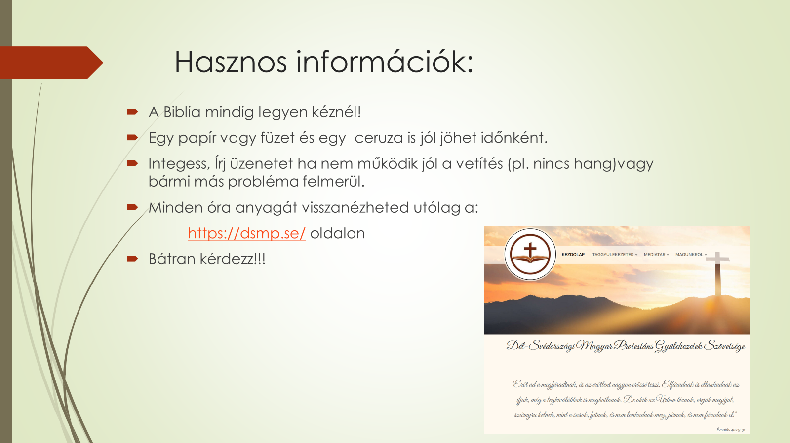

Slide 2
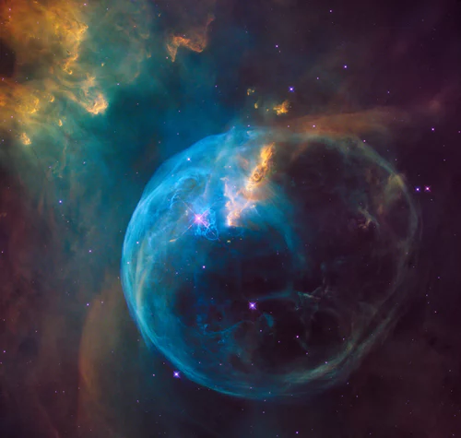
Az első döntések
A világ teremtése

Slide 3


Kezdjük közös imádsággal a hittanórát!
Áldás, Békesség!
A mai hittanórán arról lesz szó, hogy világunkat Isten teremtette

Slide 4
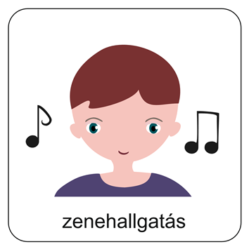
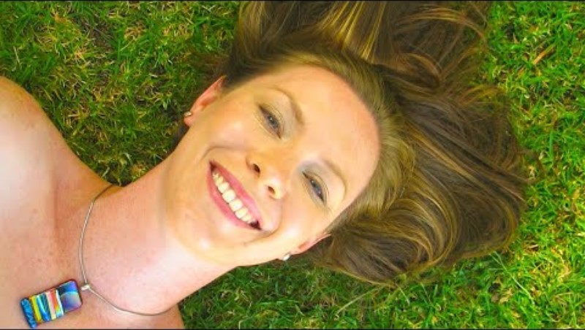
Nézzük meg ezt az elgondolkodtató videót!
Ember a világban és
egy egész világ az emberben!

Slide 5
Tudod-e?
Mózes 1. könyvének 1-11. fejezetét őstörténeteknek nevezzük.
Olyan történetek gyűjteményét jelenti, amelyek az emberiség első korszakában zajlottak, mintegy másfél ezer éves időszakban.
Ezek a történetek az egész emberi nemzetségre vonatkoznak.

Slide 6
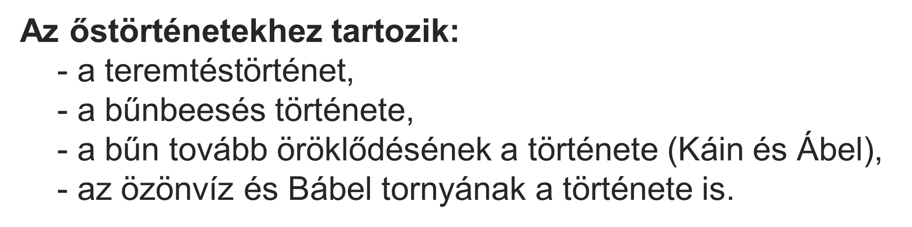
Fontos tudnod azt, hogy az emberiség kezdetének a történeteit csakis a hit fényében lehet helyesen értelmezni!

Slide 7
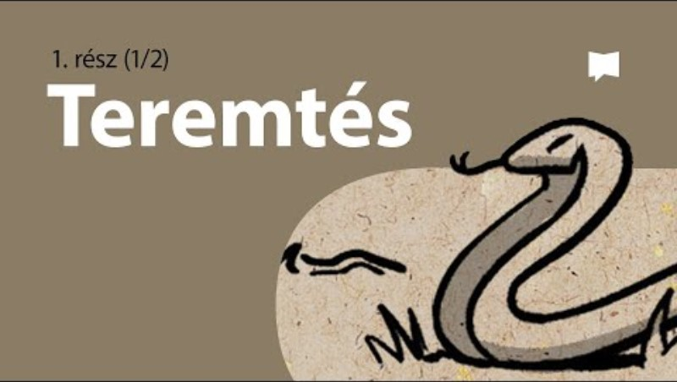

Slide 8
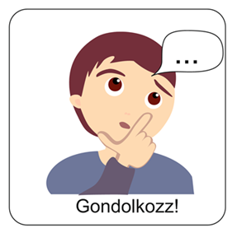
A teremtéstörténet mint egy bizonyságtétel
A bibliai teremtéstörténet olyan időszakról vall, amelyet emberi tapasztalat nem támaszthat alá.
Az emberiség kezdetét és az első írásbeli feljegyzést több mint százezer év választja el egymástól.
A bibliai teremtéstörténet egy bizonyságtétel arról, hogy a világot a Szentháromság Isten teremtette tehát nem egy természettudományos írás, hanem a világ isteni eredetéről tanúskodik!

Slide 9
A teremtéstörténet mint egy bizonyságtétel
Ebben az értelmezésben az üdvtörténet szempontjából kell nekünk is megközelíteni! A fő hangsúly így fogalmazható meg: Minden, ami csak van, a létezését Istennek köszönheti.
A Szentírás arról vall, hogy a világ nem a véletlen műve.
Istenünk a világot szavával és a semmiből teremtette, akarata és terve szerint szeretetből!

Slide 10
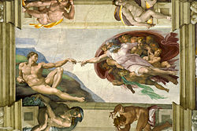
Egy képzőművészeti alkotás így mutatja be az ember teremtetését
A freskó címe: Ádám teremtése.
Michaelangelo Buonarroti műve,
a vatikáni múzeumban megtekinthető!
Bővebb információ itt található!

Slide 11
Jézus és a teremtés
Az Újszövetség bizonyságtétele szerint Jézus is jelen volt a teremtésnél: „…minden általa és reá nézve teremtetett” (Kol 1,16) „…nekünk mégis egyetlen Istenünk az Atya, akitől van a mindenség, mi is Őérte, és egyetlen Urunk a Jézus Krisztus, aki által van a mindenség, mi is Őáltala.” (1Kor 8,6)

Slide 12

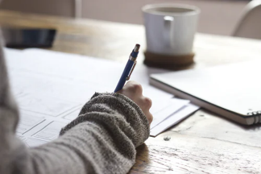
Gondolkozz el a kérdéseken!
Szerinted mi a legszebb a teremtett világban?
Mit gondolsz, hogyan tudod őrizni, és gondozni a rád bízott környezetet?

Slide 13
Világunk nincs magára hagyva!
Az Élet tisztelete! Az élet felett Isten rendelkezik egyedül!
Hála az életért és a földi élet szépségeiért!
A teremtő Istenben való hit következményei:
Reménység! A világnak gazdája és gondviselője van!
Felelősség! Isten feladatot adott az embernek.

Slide 14
A mai óra fontos üzenete számunkra:
A világ, amiben élünk nem véletlenül jött létre!
A Biblia arról vall, hogy a világ
• Isten akaratából lett. Ő hozta létre a semmiből, a szavával.
• Mindent Isten alkotott, és mindent jónak teremtett.
• Az ember teremtmény, aki Istentől feladatot kapott a világ gondozására!

Slide 15
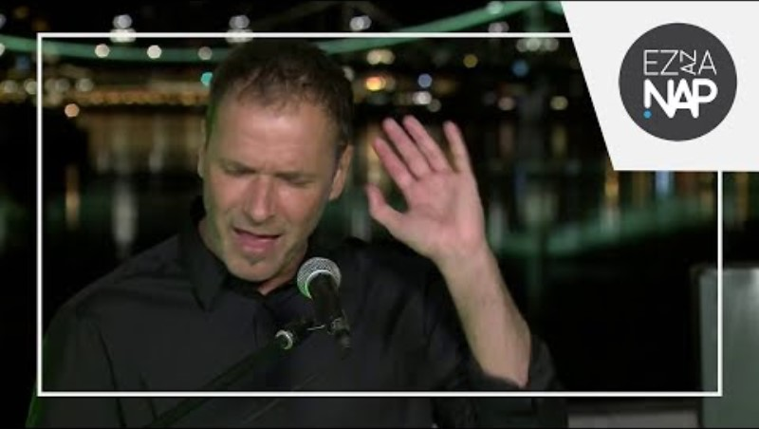
Ő a minden..

Slide 16
Mi Atyánk, aki a mennyekben vagy, szenteltessék meg a te neved,
jöjjön el a te országod, legyen meg a te akaratod, amint a mennyben, úgy a földön is;
Mindennapi kenyerünket add meg nekünk ma,
és bocsásd meg vétkeinket, miképpen mi is megbocsátunk az ellenünk vétkezőknek;
És ne vígy minket kísértésbe, de szabadíts meg a gonosztól;
Mert tied az ország, a hatalom és a dicsőség mindörökké.
Ámen.
(Mt 6,9-13)
Mondjuk el közösen az Úri imádságot!

Slide 17
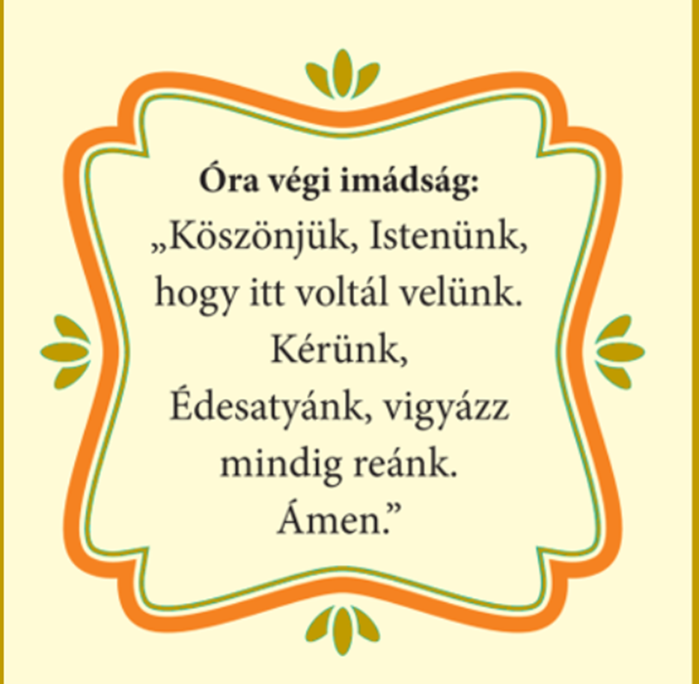
„És látta Isten, hogy minden,
amit alkotott, igen jó.”
1Mózes 1,31.
Áldás, békesség!

